Slide 1
Interactive Academy
PONTIFÍCIA UNIVERSIDADE CATÓLICA DE MINAS GERAIS
Análise e Desenvolvimento de Sistemas
Eixo 1 - Projeto: Desenvolvimento de Aplicação Web Front-End - Turma 06 - 2022/2 GRUPO 04.
Amanda de Lima Ventura
Ícaro Mainarte de Moura Dias
Jeosafá B. Eller
Leandro Fagundes Vilela
Leonardo Correia de Sá e Silva

Slide 2
Contexto (Problema, Público-alvo);
CONTEXTO
Nas universidades de modo geral é comum atividades e trabalhos acadêmicos divididos em grupos, simulando o mercado de trabalho que exige cada vez mais como Soft skill o bom desempenho do trabalho em equipe.
Os alunos de cursos acadêmicos têm dificuldades em se organizar para execução de trabalho e ter novas ideias quando exigidos pelos professores.
Apesar de já existirem várias ferramentas que auxiliam, os alunos desconhecem ou muitas vezes não tem uma referência para se orientarem.
Diante desse cenário é preciso que exista um meio no qual os estudantes possam acessar aos temas de estudos e se organizarem para que possam desenvolver essa Soft skill e ao mesmo tempo terem maior produtividade acadêmica.

Slide 3
Contexto (Problema, Público-alvo);
PROBLEMA
Os alunos de cursos acadêmicos têm dificuldades em se organizar para execução de trabalho e ter novas ideias quando exigidos pelos professores.
Apesar de já existirem várias ferramentas que auxiliam, os alunos desconhecem ou muitas vezes não tem uma referência para se orientarem.
O resultado é que os alunos ficam dispersos durante o curso e por isso não sabem se já existem grupos de estudo em andamento sobre um tema de interesse, nem se podem criar algum para compartilhar aprendizados.
PÚBLICO ALVO
Todas as pessoas que fazem atividades em grupo tanto de estudos quanto no próprio trabalho podem se beneficiar de uma plataforma para efetuar trabalhos em grupos. Apesar de uma grande faixa etária poder se beneficiar, o público alvo de nosso projeto será de homens e mulheres de 18 a 40 anos que normalmente são as pessoas que estão em idade de estudo e trabalho na qual a plataforma pode ser utilizada.

Slide 4
Requisitos (RF – Requisitos Funcionais; RNF – Requisitos Não Funcionais):
ID | DESCRIÇÃO
RF-01 | Disponibilizar área com informações sobre o propósito do site
RF-02 | Disponibilizar página em que o usuário poderá ler e escolher o tema
RF-03 | Disponibilizar funcionalidade de inserção de links para realizar formação de grupos, reuniões e gerenciador de projetos
RF-04 | O site deve ter uma funcionalidade de cadastro de usuário.
RF-05 | Disponibilizar funcionalidade para que o criador possa editar ou excluir o tema.
RF-06 | Disponibilizar funcionalidade de recuperação de senha.
RF-07 | Disponibilizar funcionalidade que permita criar novos temas.
RF-08 | Disponibilizar funcionalidade que permita pesquisar os temas.
ID | DESCRIÇÃO
RNF-01 | O site deverá ter uma interface compatível com qualquer navegador.
RNF-02 | O site deverá ter uma funcionalidade para armazenar o tema criado.
RNF-03 | O site deverá ter uma interface responsiva adaptável a qualquer smartphone.
RNF-04 | O site deve ser publicado em uma plataforma WEB.
RNF-05 | O site deve ter uma boa navegabilidade.

Slide 5
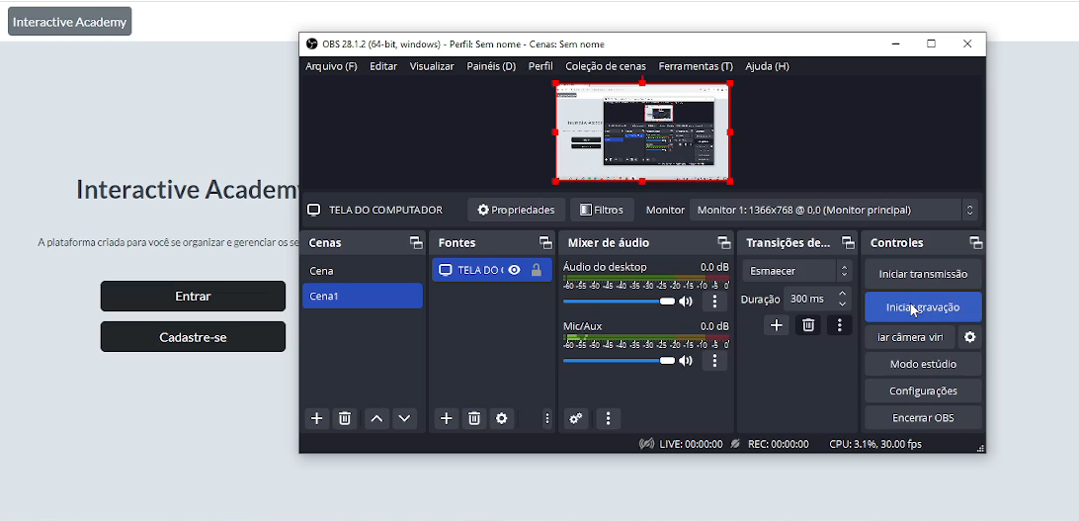
Solução Implementada (funcionalidades de software);

Slide 6
Conclusão da elaboração do projeto (pontos positivos, desafios, aprendizado).
Neste trabalho tínhamos como objetivo desenvolver uma plataforma onde estudantes pudessem se organizar de maneira mais simples e eficiente para execução de trabalhos em grupos.
Buscamos desenvolver uma plataforma onde os usuários pudessem encontrar todas as ferramentas necessárias para a organização de um grupo de estudos.
Este trabalho teve grande importância para trabalharmos nossas habilidades de pesquisa, desenvolvimento auto pessoal, assim como as nossas habilidades de trabalho em equipe.
O grande desafio foi em desenvolver uma aplicação do início ao fim.

Slide 7
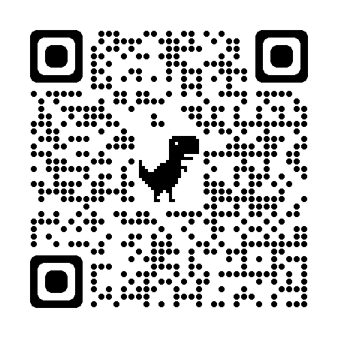
Acesse a aplicação através do QR Code
Basta apontar a câmera do
seu Smartphone:

